Slide 1
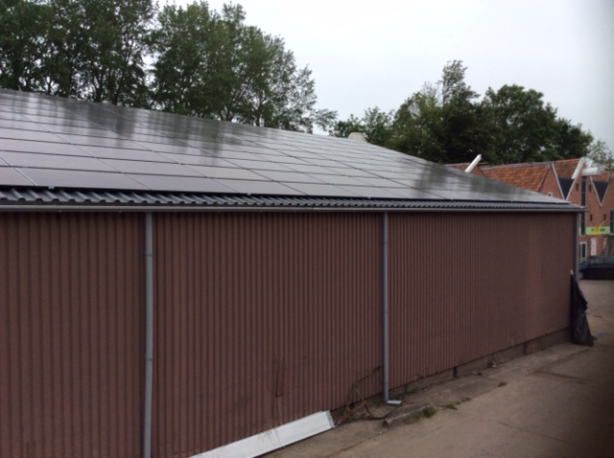

Slide 2
programma 3e Algemene Ledenvergadering
Opening
Mededelingen vanuit het bestuur (nieuw lid/automatische incasso donateursgelden)
Terugblik over het eerste productiejaar/ verwerking afrekeningen Qurrent
Jaarrapport 2016
Verslag kascommissie
Hoe verder?
Presentatie Zevenster Windstroom
Eventuele nagekomen punten
Rondvraag en afsluiting

Slide 3
Bestuur:
- voorzitter: Reint Brondijk
- secretaris: Fennie de Boer
- penningmeester: Bauke Johan Zijlstra
- lid: Klaas Jansen ...... tenminste als u dit goed vindt

Slide 4
Bestuur:
4-jaar zitting
Voorstel voor rooster van aftreden (terstond herkiesbaar)
- Reint Brondijk 01-06-2018
- Bauke Johan Zijlstra 01-06-2019
- Fennie de Boer 01-06-2020
- Klaas Jansen 01-06-2021

Slide 5
Automatische incasso jaarlijkse donateursgelden per juni 2017
Hebben we nog nieuwe ideeën voor meer donateurs? € 15,00 per jaar.

Slide 6
Terugblik - algemeen (Gloed, Garnwerd en Lopec, Loppersum)
Productiecijfers van onze coöperatie jaar 1:
- juni 2016/mei 2017
- opstart juni / nov 30 extra

Slide 7
Jaarcijfers met uitleg / ondersteuning van
ECOOP - bedrijf houdt zich bezig met ondersteuning van energiecoöperaties;
- Simon Visbeek
- Raymond Kruyer
Zie jaarrapport.

Slide 8
Jaarcijfers
De inkomsten en uitgaven
De bezittingen en schulden
Hoeveel is mijn lidmaatschap nu waard?
Wanneer krijg ik mijn korting op de energienota?

Slide 9
Kosten
Afschrijving zonnepanelen | € 3.005
Reclame en advertenties | € 1.215
Zaalhuur en vergaderkosten | € 250
Administratiekosten | € 750
Advieskosten | € 1.093
Notariskosten | € 974
Verzekeringskosten | € 778
Automatiseringskosten (website) | € 1.677
Bankkosten | € 46
Vennootschapsbelasting | € 3.219
Totaal | € 13.007

Slide 10
Baten
Energieopbrengsten | € 749
Postcoderoospremie Groningen | € 25.000
Omzet donaties | € 70
Totaal | € 25.819
Saldo
Baten | € 25.819
Kosten | € 13.007
Totaal (na belastingen) | € 12.812

Slide 11
Wat bezit de coöperatie?
Activa per 31 december 2016
Zonnepanelen installatie | € 57.093
BTW vordering | € 498
Nog te ontvangen wederverkoper | € 188
Banksaldo | € 9.002
Totaal | € 66.781

Slide 12
Wat zijn de schulden van de coöperatie?
Activa per 31 december 2016 |  | Passiva 31 december 2016
Zonnepanelen installatie | € 57.093 | Ledengeld | € 40.000
 |  | Onverdeeld resultaat | € 12.812
BTW vordering | € 498 | Lening van VOF Zevenster Kuipers | € 10.000
Nog te ontvangen wederverkoper | € 188 | Te betalen vennootschapsbelasting | € 3.219
Banksaldo | € 9.002 | Administratiekosten | € 750
Totaal | € 66.781 | Totaal | € 66.781

Slide 13
Hoeveel is mijn lidmaatschap waard?
Ledengeld | € 40.000
Onverdeeld resultaat | € 12.812
Totaal € | € 52.812
Aantal zoncertificaten | 200
Per zoncertificaat | € 264,06

Slide 14
Peil datum 1 januari 2017
Minder dan 10 zoncertificaten?
(Box 3 vrijgesteld € 25.000 per persoon)
10 of meer zoncertificaten
(Box 2 verkrijgingsprijs is € 200)
Gebruik de zoncertificaten zakelijk? Vraag uw adviseur
Inkomstenbelasting aangifte?

Slide 15
Wanneer krijg ik mijn korting?
Ledenverklaring over 20 juni 2016 – 19 juni 2017
Geven wij door aan Qurrent
Afrekeningen: korting energiebelasting wordt op de jaarnota door Qurrent verrekend (zie website Zevenster Zonnestroom)
Voorbeeld U heeft 10 zoncertificaten en die leveren 2300 kWh. Dan ontvangt u een korting op uw energienota van 2300kWh x € 0,12 = € 276,- + € 0,01 extra = € 23,-

Slide 16
Vragen?
Info@ecoop.nl

Slide 17
Verslag kascommissie:
Klaas Jansen
Jannie Wieringa
Met dank!!!

Slide 18
Kasstroom overzicht in begrote vorm Zevenster Zonnestroom 2017:
Inkomsten:
- leadvergoeding 10 x € 27,50 € 275,00
- verkoop opgewekte elektriciteit € 1.750,00
- donateurs 5 x € 15,00 € 75,00
Totaal € 2.100,00
Uitgaven:
- aflossing lening € 710,00
- website, etc. € 290,00
- accountant € 750,00
- kosten Balk / ALV € 350,00
- verzekeringen € 600,00
Totaal € 2.700,00
Saldo negatief € 600,00
Alle genoemde bedragen zijn excl. BTW (netto).

Slide 19
** We hebben gelukkig enig kasgeld, dus in de problemen komen we (nog) niet. Volgend jaar ontvangen we van Qurrent meer leadvergoeding: nog niet iedereen is vroegtijdig overgestapt, dus volgend jaar is dit ongeveer verdubbeld.
** uitgaven/kosten liggen waarschijnlijk nog iets lager
** Vennootschapsbelasting over 2017 hoeven we (waarschijnlijk) niet te betalen, omdat we nu met verlies werken. We kunnen vervolgens "verrekenen"
** Het zou mooi zijn om meer donateurs te werven. En om mensen te bewegen om over te stappen naar Qurrent (zuivere inkomsten)
** een evt. nieuw project (bv. Windstroom) dient met een aparte boekhouding te werken en zichzelf kunnen bedruipen.

Slide 20
Hoe verder?
- meer donateurs?
- gemakkelijk om klanten voor Qurrent te werven?
klanten aanmelden via de coöperatie
https://www.qurrent.nl/groene-energie/?source=zevensterzonnestrooms#s_calculator
- meer initiatieven?
- breder trekken? Op dorpenniveau?
- wind?

Slide 21
Zevenster Windstroom - eventueel nieuw initiatief?
- zelfde constructie: Postcoderoos
- kleine windturbines of windmolens
- 240 winddelen x 250 kWh
- deelnemers 20-25 stuks?
- bij wie op het erf of dak?
- prijs per winddeel naar verwachting € 275-€300
- met Qurrent? Of met NLD? vergelijken
- externe (tijdelijke) financiering voor opstart en BTW?

Slide 22
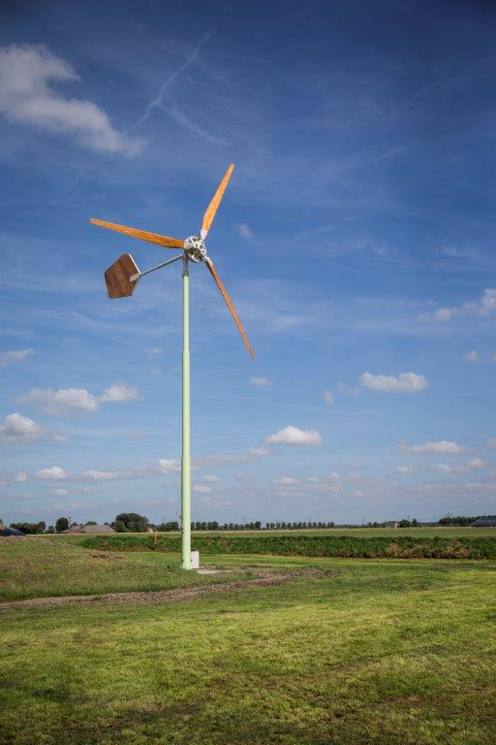
Model | EAZ-Twaalf
Prijs | Op aanvraag
Gemiddelde opbrengst in Zuidhorn | 27.500 kWh/jaar
Levensduur | >20 jaren
Rotor diameter | 12 m
Mast hoogte | 15 m
Nominaal vermogen bij 7.2m/s | 10 kW*
Benodigde afzekering | 3×16 A

Slide 23
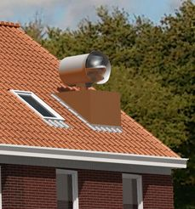
Mini windturbine van 2DutchWindmill.
Deze mini windturbine is klein en licht en past op elk dak.
Model 1200 (doorsnede 120 cm) met een capaciteit ca. 30.000 kWh per jaar
Naar verwachting terugverdientijd tussen de vier en zes jaar, volgens leverancier turbine.
De technische levensduur van de turbines is tussen de tien en vijftien jaar.

Slide 24
Zevenster Windstroom
- subsidie aanvraag Lokale Energie Voorwaarts
- subsidie aanvraag Gemeente Zuidhorn
Subsidie alleen voor "materialen" - niet voor arbeid
* wel voor inhuur deskundigheid

Slide 25
Zevenster Windstroom
Interesse?
Weet je mogelijk geïnteresseerden?

Slide 26
Rondvraag
Bedankt!!!

